Slide 1
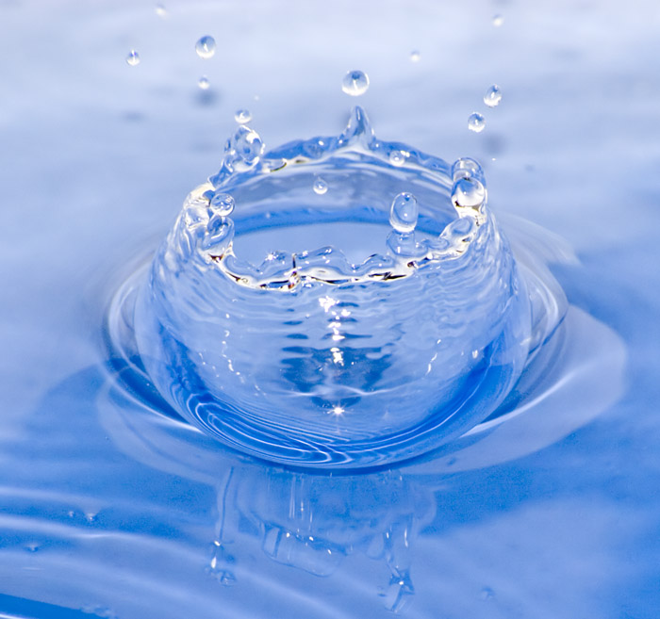
Предмет математики столь серьезен, что не следует упускать ни одной возможности сделать его более занимательным. (Б. Паскаль)
МАТЕМАТИКА в быту
Авторы проекта: Свешникова Р.С.
Ригус Г.И.

Slide 2
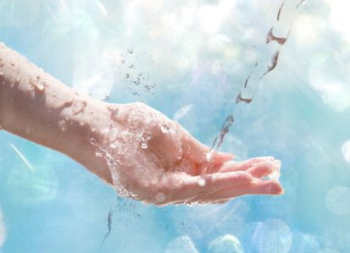
Знаете ли вы ……
Сколько процентов пресной воды от общего объема воды на Земле?
Зачем необходимо экономить воду?
Как научиться экономить чистую воду?

Slide 3
Известно, что …
Среднестатистический иркутянин ежедневно расходует до 400 литров воды на человека, при этом происходит расход не только воды, но и электроэнергии: на водозабор, очистку воды, её подогрев и очистку канализационных стоков.

Slide 4
Известно, что …
За истекшие сорок лет объем пресной воды, приходящийся на каждого человека в мире сократился более чем на половину.
В течение последующей четверти столетия, как предполагается, дальнейшее уменьшение еще вдвое.
По мнению ученых, пресная вода в недалеком будущем может стать одним из стратегических ресурсов.

Slide 5
Следовательно,
Мы должны научиться экономить пресную воду!

Slide 6
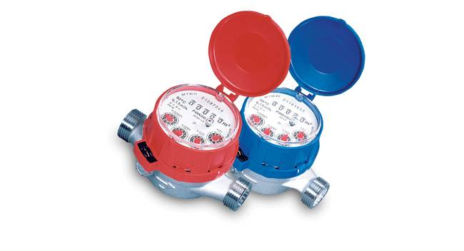
Работая над проектом
мы постараемся ответить на вопросы:
Выгодно ли ставить счетчики на воду?
Как уменьшить расход воды дома?

